Slide 1
Uitwerking van het VVL terrein | Lengel
Projectbegeleider: Antoin Jansen (gemeente Montferland)
Stedenbouwkundige: Arjan van der Laan (Buro Dwarsstraat)

Slide 2
Wat hebben we al gedaan?
samen met bewoners een visie gemaakt voor heel ‘s-Heerenberg Oost (op basis van een enquête en bewonersbijeenkomsten in 2021)
ideeën uitgewerkt voor de verschillende deelgebieden
vastgesteld door de gemeenteraad en Plavei (2022)
informatiebijeenkomst 2 november 2022: welke wensen zijn er bij omwonenden / geïnteresseerden van het VVL terrein?
Vanavond:
terugblik van de informatiebijeenkomst van 2 november, wat zijn uw wensen en aanbevelingen
presentatie van het plan, toelichting welke op- en aanmerkingen hebben we meegenomen?

Slide 3
WENSEN
Knarrenhof, seniorenwoningen, levensloopbestendig (13) | Duurzame woningen en energiezuinig (10) |
Woningen voor “Montferlanders” (9) | Betaalbare woningen (8) |
Vrije sector kavels (6) | Dorps karakter nieuwe woonwijk, speels, anders dan anders, gemeenschapszin (6) |
Starterswoningen (5) | Knarrenhof ook voor jongeren (5) | Huizen met tuintje (5) |
Geen Knarrenhof (4) | Laagbouw (4) | Gevarieerd woningaanbod, mix van woningen (4) |
Minder huurwoningen dan 40%, is te veel (3) | VVL terrein is Lengel, geen ’s Heerenberg, ook bouwen voor Lengel (2) | Modulaire woningen (2) |
Toekomstbestendige woningen, mogelijkheid voor uitbreiding (1) | Zelf grond bij kunnen kopen achter het bestaande huis (1) |
Voorkeur voor vrijstaande woningen aan Veenseweg, combinatie met groen (1) | Woning op het zuiden (1)
woningen en schuren met een groen dak , sedem, ook bij bestaande “platte” gebouwen (1)
Veilige fietspaden, aansluitingen voor fietsers (4) | Geen sluipverkeer door Koppelpaarden, Klomp, Huisakker (4)
Pas op met extra verkeer door de Antoniusstraat (2) | Geen parkeerplaatsen bij bestaande woningen, parkeren voor nieuwe woningen (2) |
Keuze maken voor ontsluiting, duidelijkheid gewenst (2) | Verkeersveiligheid oude Kapelstraat (1) |Parkeerplaats VVL behouden, geen woningen (1)
Voorzieningen in Bongerd, gezondheidscentrum, winkels (5) | Bosmanhuus met parkeerplaats behouden (3) | Kermisterrein moet blijven (2)
Voormalig fabrieksterrein Antoniusstraat als groen evenemententerrein (1) | Boerderijwinkel (1) | Fietsenwinkel (1) | Kinderboerderij (1) |
supermarkt op industrieterrein (1)
Groene wijk, natuur(beleving) (9) | Groenstrook of ruimte achter bestaande woningen, oostzijde en zuidzijde plangebied (4) | Bomen(rij) behouden
(3) | Speelvoorzieningen kinderen, behoud speelplaats (3) | Speelweide honden (3) |
Minder openbaar groen (1) Gedempte sloot achter monument open maken en verbinden, combineren met voetpad (1) | Maak mogelijkheden voor
vleermuizen, steenuilen en ransuilen (1) | Outdoor sport, buiten fitness (1) | Trimparcours door de wijk (1) | Jeu de boulles (1)
Afstemming Lakermaat/integraal plan (2) | Wateroverlast Veenweg oplossen (1)
Groene energiewijk (1) | Laadpalen voor elektrische auto’s (1)

Slide 4
ZORGEN
Te veel sociale huur (7) | Te dure woningen (5) | Nieuwe woonwijk duurt lang (3) |
Privacy (2) | Verpaupering ‘s-Heerenberg-oost (2) | Te veel mensen van elders in de wijk (2) |
Waardedaling huis (1) | Bouwwerkzaamheden/schade aan huis (1) | Te veel aandacht voor senioren (1) | Bang voor appartementen (1)
| Verarming onderling contact (1) | Geen veilig gevoel meer in de buurt (1) | Geen voorrang voor eigen inwoners (1) |
Slechte staat van het gebouw van de Galamaschool (1) | Wordt de nieuwe Galamaschool wel groot genoeg? (1)
Overlast door toename verkeer, aandacht verkeersafwikkeling (16) | Onvoldoende parkeerplaatsen (3) |
Bestaande parkeerplaatsen die vervallen (1) | Onvoldoende laadpunten (1) | Aanwezigheid OV (1)
Blijft buurthuis wel, komt het in de knel? (2) | Geen voorzieningen voor senioren (1) | Geen overdekte ontmoetingsplek (1) | Supermarkt (1)
Verdwijnen bomen en groen, te veel bebouwing, leefbaarheid (8) | Onderhoud groen (3) |
Vrees voor een hondentoilet (1) | Voetbalveld moet blijven (1)
Ontwikkeling Lakermaat, afstemming projecten (2) |
Interesse van buiten de regio (1) | Wateroverlast (1) |
Afstand industrieterrein/overlast Doc’s 2 (3)

Slide 5
WAT KAN BETER?
Voorzieningen in de Bongerd (8)
Afstemming Lakermaat en andere ontwikkelingen in Lengel (3)
Planning, snel starten (3)
Woningen voor jongeren (3)
Toewijzing woningen aan eigen bevolking (3)
Uitleg over de aanpak, informatievoorziening (3)
Rekening houden met omwonenden (2)
Verkeersontsluiting (2)
Plan om afval aan te pakken, en stallen van aanhangers (2)
Bosmanhuus = centrum Lengel, maak winkels en gezondheidscentrum op “kinderwagenterrein” (1)
Fasering plannen (1)
Wijkbus (1)
Minder groen, meer huizen (1)
Gebied voor honden (1)
Knarrenhof naar centrum De Bongerd (1)
Regenwater in eigen tuin opvangen (1)
Geen projectontwikkelaars (1)
Brievenbus bij Dorpshuis (1)
Snelheid handhaven (1)
Speelplaats (1)
Bereikbaarheid (1)
Galamaschool sneller verhuizen (1)
Groenonderhoud (2)
Woningbouw voor Lengel, zie Lengel als zelfstandig dorp (1)
Parkeren in het gebied oplossen (1) | Minder parkeerplaatsen (1)
Hittestress op bedrijventerrein verminderen (1)

Slide 6
WAT GAAT GOED?
Veel groen (15)
Aandacht voor waterberging (7)
Communicatie door de gemeente, bijeenkomsten (6)
Knarrenhof (3)
Woningen voor verschillende doelgroepen (2)
Bestaand groen, bomen behouden (2)
Dat minimaal 40% de woningen woningen bestaat uit huurwoningen (liefst nog meer) (1)
Aandacht voor starters (1)
Laagbouw (1)
Nieuwe woningen (1)
Zwembad in de buurt (1)
Bereikbaarheid (1)
Bloemenweide (1)
Plek om samen te komen, Bosmanhuus laten staan (1)
Ligging dicht bij de natuur (1)
Ecologisch (1)
Van het gas af (1)
Autovrije wijk, parkeren aan de rand (1)
Ontmoetingsplekken (1)

Slide 7
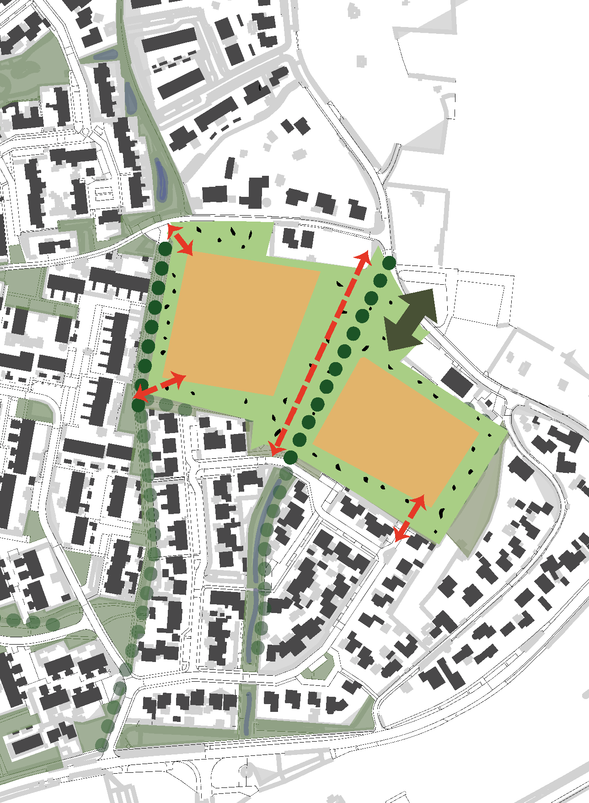
Wensen gemeente/Plavei
Twee woonvelden met groen en spelen;
Verbindingen met de omgeving, voor voetgangers en fietsers;
Groen/wadi aan de zuidzijde doorzetten in het plangebied;
Verschillende woningtypes, waarvan minimaal 40% sociale huur, gemengd in het gebied;
Duurzame huizen, energiezuinig;
Deel van de bomen blijft indien mogelijk bestaan;
Voldoende waterberging (locatie is laag gelegen), ook voor overtollig water afkomstig uit Rodingsveen;
Aandacht voor groene klimaatbestendige omgeving: goed voor biodiversiteit, waterberging en voorkomen van hittestress (en is nog mooi ook!);
Mogelijkheid groene daken;
Verminderen verharding en waar mogelijk grasklinkers op parkeerplaatsen;
Genoeg parkeerplaatsen, norm CROW;
Ontsluiting Antoniusstraat autoverkeer (advies verkeerskundige), doorgangen overige straten voor fietsers en voetgangers en bij calamiteiten;
Opmerkingen uit de informatiewolk, indien mogelijk mee te nemen.

Slide 8
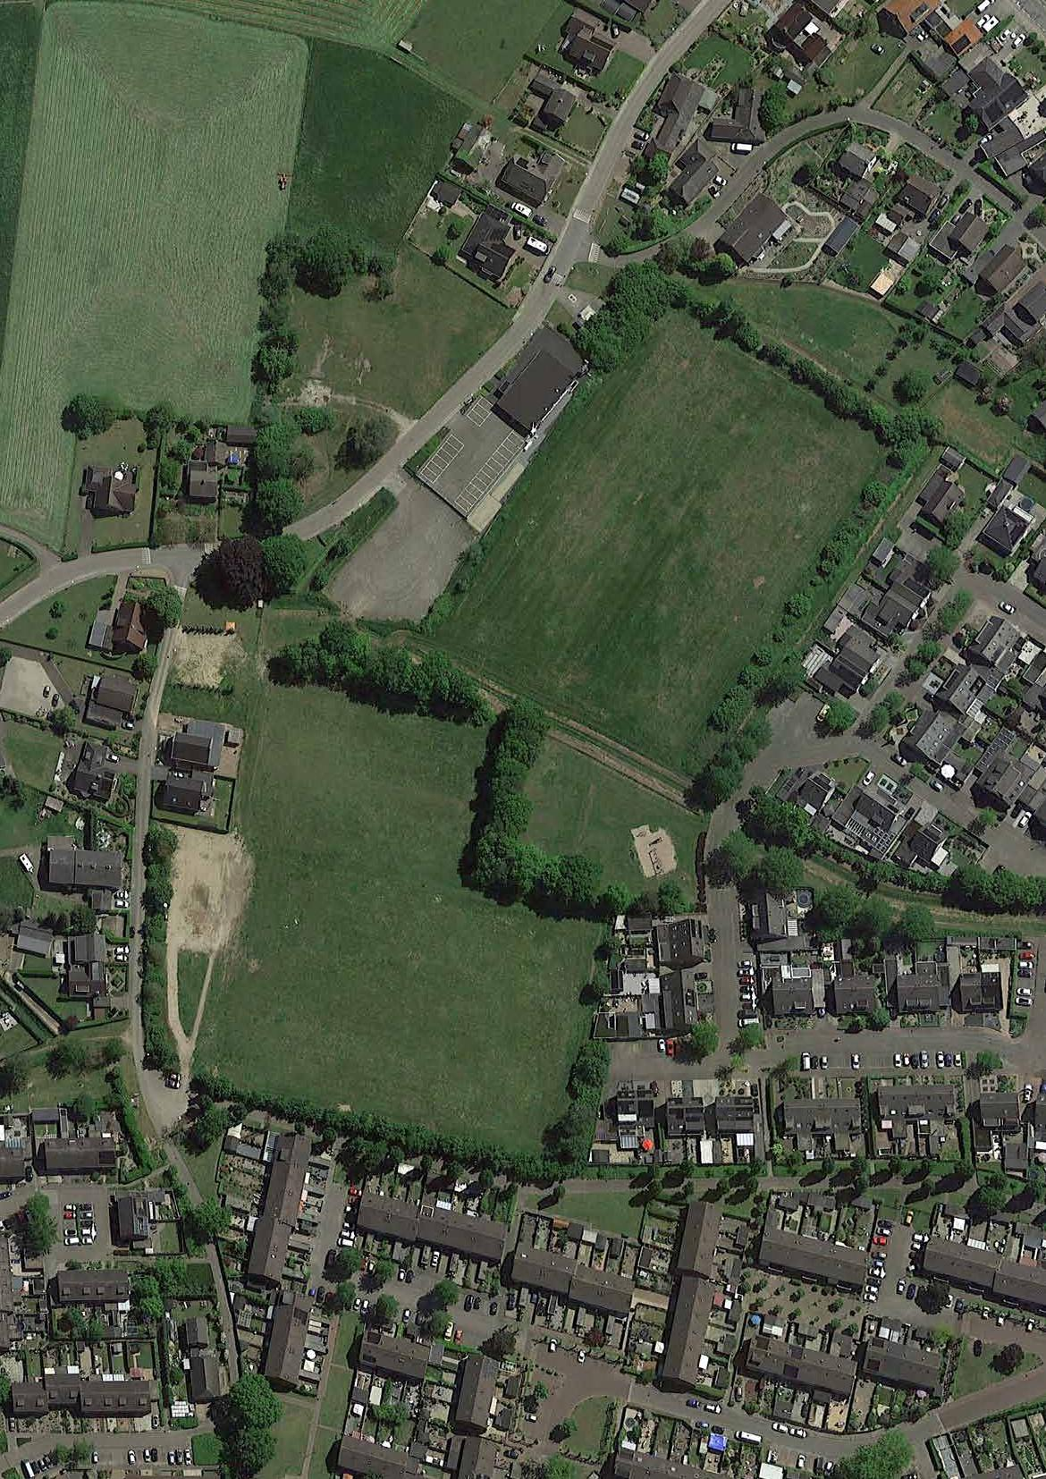
74?
It;
;
e‘:
„
inAlk^{X}_ L Ve etu

Slide 9
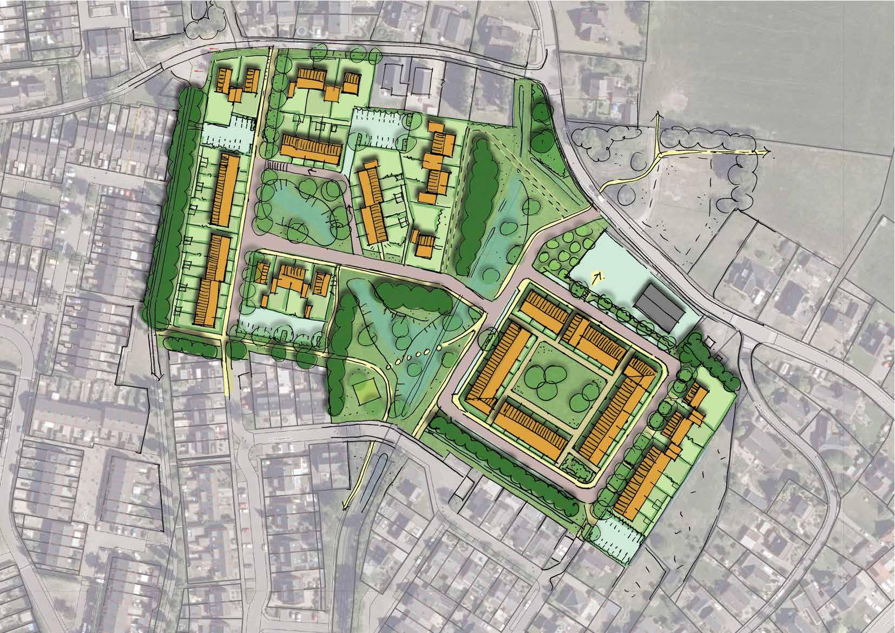
Plan A

Slide 10
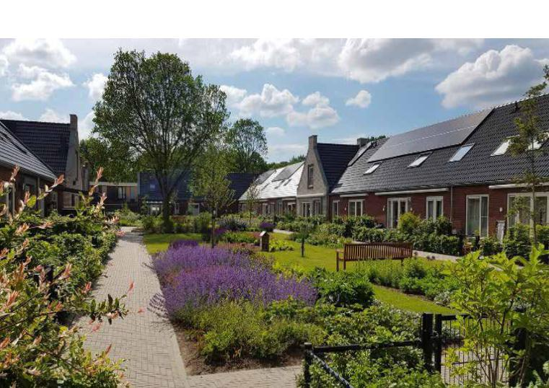
Plan B - alternatief voor het hofje

Slide 11
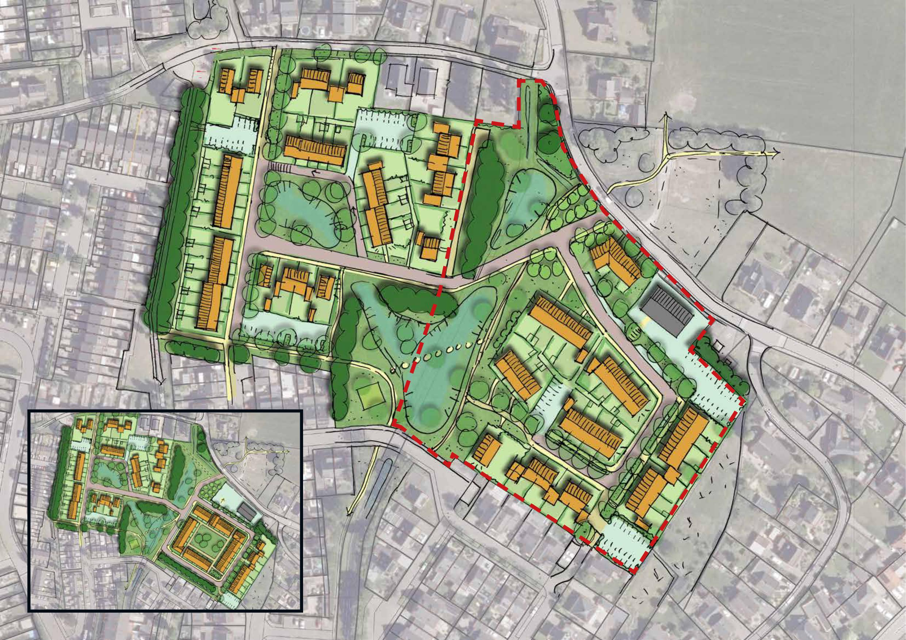
Plan B
?
?

Slide 12
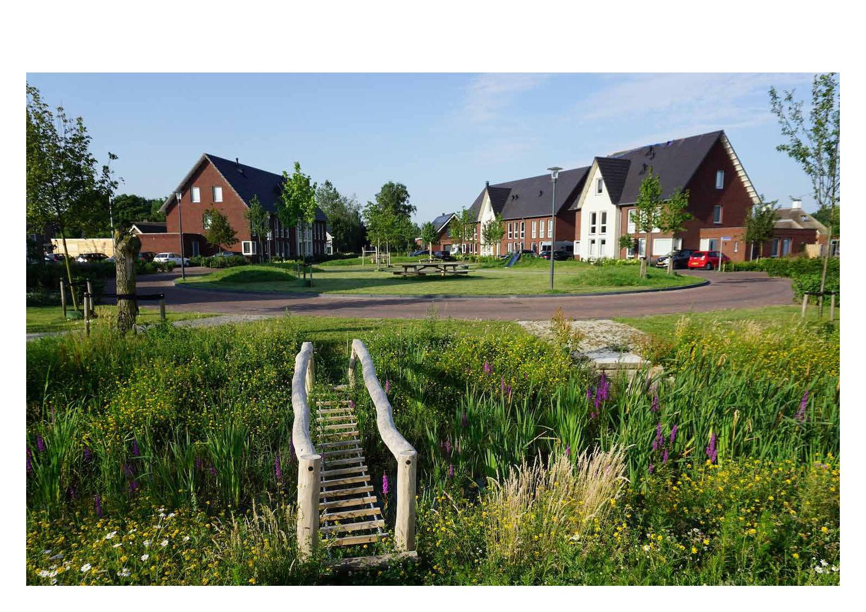
Voorbeelden bebouwing en openbare ruimte

Slide 13
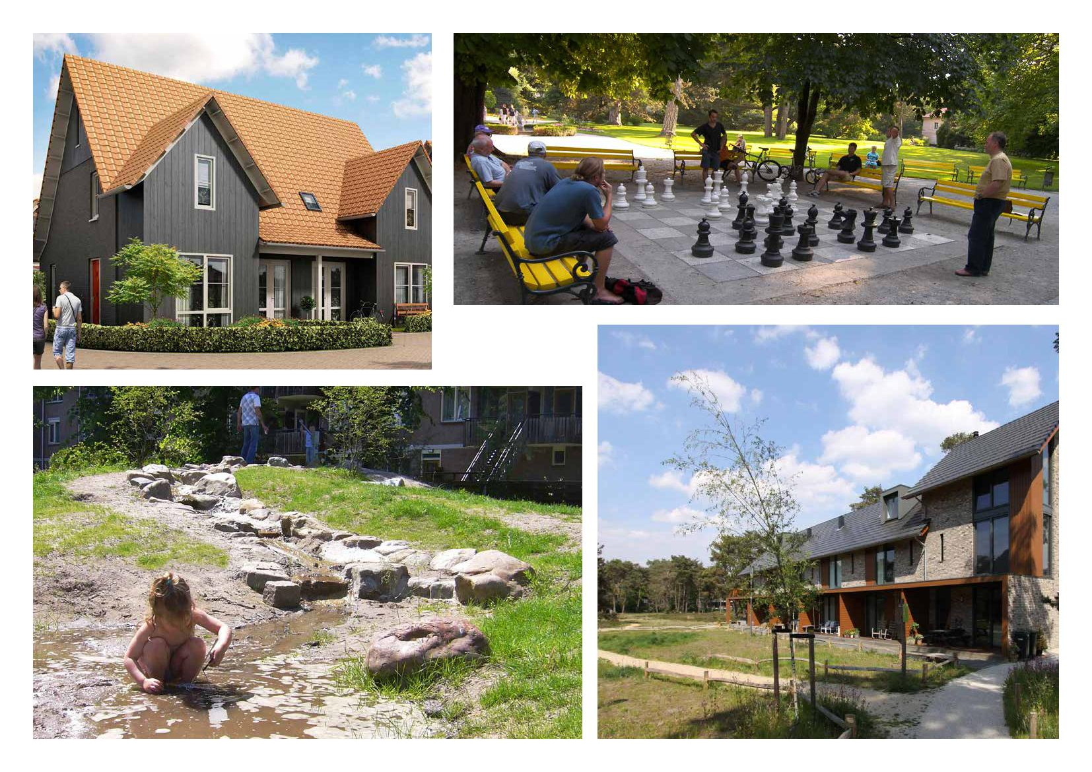

Slide 14
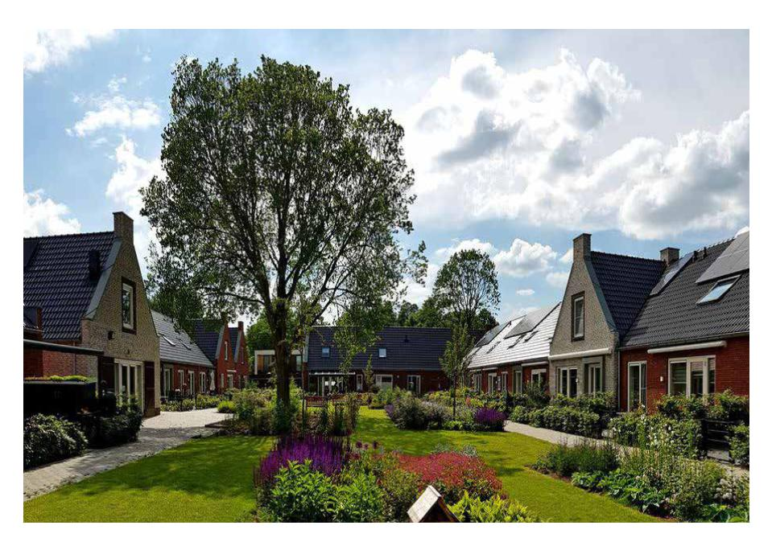

Slide 15
WENSEN
Knarrenhof, seniorenwoningen, levensloopbestendig (13) | Duurzame woningen en energiezuinig (10) |
Woningen voor “Montferlanders” (9) | Betaalbare woningen (8) |
Vrije sector kavels (6) | Dorps karakter nieuwe woonwijk, speels, anders dan anders, gemeenschapszin (6) |
Starterswoningen (5) | Knarrenhof ook voor jongeren (5) | Huizen met tuintje (5) |
Geen Knarrenhof (4) | Laagbouw (4) | Gevarieerd woningaanbod, mix van woningen (4) |
Minder huurwoningen dan 40%, is te veel (3) | | VVL terrein is Lengel, geen ’s Heerenberg, ook bouwen voor Lengel (2) | Modulaire woningen (2) |
Toekomstbestendige woningen, mogelijkheid voor uitbreiding (1) | | Zelf grond bij kunnen kopen achter het bestaande huis (1) | |
Voorkeur voor vrijstaande woningen aan Veenseweg, combinatie met groen (1) | Woning op het zuiden (1)
woningen en schuren met een groen dak , sedem, ook bij bestaande “platte” gebouwen (1)
Veilige fietspaden, aansluitingen voor fietsers (4) | Geen sluipverkeer door Koppelpaarden, Klomp, Huisakker (4)
Pas op met extra verkeer door de Antoniusstraat (2) | | Geen parkeerplaatsen bij bestaande woningen, parkeren voor nieuwe woningen (2) |
Keuze maken voor ontsluiting, duidelijkheid gewenst (2) | Verkeersveiligheid oude Kapelstraat (1) | |Parkeerplaats VVL behouden, geen woningen (1)
Voorzieningen in Bongerd, gezondheidscentrum, winkels (5) | Bosmanhuus met parkeerplaats behouden (3) | Kermisterrein moet blijven (2)
Voormalig fabrieksterrein Antoniusstraat als groen evenemententerrein (1) | | Boerderijwinkel (1) | Fietsenwinkel (1) | Kinderboerderij (1) | |
supermarkt op industrieterrein (1)
Groene wijk, natuur(beleving) (9) | Groenstrook of ruimte achter bestaande woningen, oostzijde en zuidzijde plangebied (4) | Bomen(rij) behouden
(3) | Speelvoorzieningen kinderen, behoud speelplaats (3) | Speelweide honden (3) |
Minder openbaar groen (1) Gedempte sloot achter monument open maken en verbinden, combineren met voetpad (1) | Maak mogelijkheden voor
vleermuizen, steenuilen en ransuilen (1) | | Outdoor sport, buiten fitness (1) | Trimparcours door de wijk (1) | Jeu de boulles (1)
Afstemming Lakermaat/integraal plan (2) | Wateroverlast Veenweg oplossen (1)
Groene energiewijk (1) | Laadpalen voor elektrische auto’s (1)

Slide 16
ZORGEN
Te veel sociale huur (7) | Te dure woningen (5) | | Nieuwe woonwijk duurt lang (3) |
Privacy (2) | | Verpaupering ‘s-Heerenberg-oost (2) | | Te veel mensen van elders in de wijk (2) |
Waardedaling huis (1) | Bouwwerkzaamheden/schade aan huis (1)
| Te veel aandacht voor senioren (1) | Bang voor appartementen (1)
| Verarming onderling contact (1) | Geen veilig gevoel meer in de buurt (1) | Geen voorrang voor eigen inwoners (1) |
Slechte staat van het gebouw van de Galamaschool (1) | Wordt de nieuwe Galamaschool wel groot genoeg? (1)
Overlast door toename verkeer, aandacht verkeersafwikkeling (16) | Onvoldoende parkeerplaatsen (3) |
Bestaande parkeerplaatsen die vervallen (1) | Onvoldoende laadpunten (1) | Aanwezigheid OV (1)
Blijft buurthuis wel, komt het in de knel? (2) | Geen voorzieningen voor senioren (1) | Geen overdekte ontmoetingsplek (1) | Supermarkt (1)
Verdwijnen bomen en groen, te veel bebouwing, leefbaarheid (8) | Onderhoud groen (3) |
Vrees voor een hondentoilet (1) | | Voetbalveld moet blijven (1)
Ontwikkeling Lakermaat, afstemming projecten (2) |
Interesse van buiten de regio (1) | Wateroverlast (1) |
Afstand industrieterrein/overlast Doc’s 2 (3)

Slide 17
WAT KAN BETER?
Voorzieningen in de Bongerd (8)
Afstemming Lakermaat en andere ontwikkelingen in Lengel (3)
Planning, snel starten (3)
Woningen voor jongeren (3)
Toewijzing woningen aan eigen bevolking (3)
Uitleg over de aanpak, informatievoorziening (3)
Rekening houden met omwonenden (2)
Verkeersontsluiting (2)
Plan om afval aan te pakken, en stallen van aanhangers (2)
Bosmanhuus = centrum Lengel, maak winkels en gezondheidscentrum op “kinderwagenterrein” (1)
Fasering plannen (1)
Wijkbus (1)
Minder groen, meer huizen (1)
Gebied voor honden (1)
Knarrenhof naar centrum De Bongerd (1)
Regenwater in eigen tuin opvangen (1)
Geen projectontwikkelaars (1)
Brievenbus bij Dorpshuis (1)
Snelheid handhaven (1)
Speelplaats (1)
Bereikbaarheid (1)
Galamaschool sneller verhuizen (1)
Groenonderhoud (2)
Woningbouw voor Lengel, zie Lengel als zelfstandig dorp (1)
Parkeren in het gebied oplossen (1) | Minder parkeerplaatsen (1)
Hittestress op bedrijventerrein verminderen (1)

Slide 18
Verdere wensen/ideeën/zorgen/aanbevelingen?
•
•
•
•
U kunt ook later via de mail reageren, via mailadres: oostkijktvooruit@montferland.info

Slide 19
Vervolg :
Na deze avond wordt een definitief stedenbouwkundig plan gemaakt;
Er volgt een bestuurlijk besluit en een keuze voor plan A of B;
Daarna komt er een bestemmingsplan (met inspraakmogelijkheden)
Plannen worden gepubliceerd op :
www.montferland.info/woningbouw
www.oostkijktvooruit.nl
https://www.facebook.com/sheerenbergoostkijktvooruit
Op- en aanmerkingen en vragen: via oostkijktvooruit@montferland.info

